Slide 1
Устранение уязвимостей в сертифицированных СЗИ.
Опыт российского разработчика и анализ ситуации в проектах по информационной безопасности
СЕРГЕЙ КУЗНЕЦОВ
КОММЕРЧЕСКИЙ ДИРЕКТОР ЦЕНТРА ЗАЩИТЫ ИНФОРМАЦИИ
ГК «КОНФИДЕНТ»
E-MAIL:
KSP@CONFIDENT.RU
WEB:
WWW.DALLASLOCK.RU
Notes:
Тема доклада: «Устранение уязвимостей в сертифицированных СЗИ. Опыт российского разработчика и анализ ситуации в проектах по информационной безопасности».
Будут рассмотрены вопросы методики и процесса устранения уязвимостей, практические кейсы и результаты аналитической работы, а также даны предложения по методике устранения уязвимостей в программном обеспечении.

Slide 2
Кратко о ГК «Конфидент»
Notes:
Группа компаний «Конфидент» занимается вопросами защиты информации уже 25 лет. За это время были накоплены компетенции и опыт, что позволяет нам иметь свою точку зрения на различные вопросы, связанные с защитой информации.

Slide 3
Обновление сертифицированных средств защиты информации
Методика обновления сертифицированных средств защиты информации:
Определены типы обновлений (включая обновления, направленные на устранение уязвимостей средств защиты информации), а также действия вендора (заявителя), испытательной лаборатории и конечных пользователей при применении данных обновлений.
Все разработчики применяют данную методику.
Notes:
Существует порядок устранения уязвимостей, которого придерживаются все разработчики сертифицированных СЗИ. Предусмотрены действия для заявителя (вендора), испытательной лаборатории и конечных пользователей.

Slide 4
Обновление сертифицированных средств защиты информации
Вендор
ИЛ
Регулятор
Пользователи
Notes:
Схематично процесс применения обновлений второго типа (обновление, направленное на устранение уязвимостей средства защиты информации) в упрощённом виде можно представить следующим образом:

Slide 5
Обновление сертифицированных средств защиты информации
Вендор
ИЛ
Регулятор
Пользователи
Получение информации об уязвимости
Устранение уязвимости
Исходные коды, документация
Notes:
В случае когда заявителем определён тип обновления, направленного на исправление уязвимости, заявитель представляет в испытательную лабораторию обновление средства защиты информации, при необходимости само средство защиты информации, необходимую документацию (извещения о внесении изменений в документацию) на средство защиты информации, исходные тексты программного обеспечения средства защиты информации в случае необходимости проверки на отсутствие недекларированных возможностей.

Slide 6
Обновление сертифицированных средств защиты информации
Вендор
ИЛ
Регулятор
Пользователи
Уточнение типа обновления (3 дня)
Подтверждение уязвимости
Notes:
Испытательная лаборатория, проведя предварительный анализ представленных заявителем обновления средства защиты информации и документации, не позднее 3 дней с момента обращения заявителя уточняет тип обновления и сообщает об этом заявителю.

Slide 7
Обновление сертифицированных средств защиты информации
Вендор
ИЛ
Регулятор
Пользователи
Информация о необходимости обновления
Применение обновления
Notes:
Заявитель незамедлительно осуществляет гарантированное доведение до пользователей информации о необходимости обновления (с подтверждением её получения) и предоставляет возможность его получения по доверенному каналу. Максимальный срок доведения обновления 1 типа до пользователя по доверенному каналу указывается в эксплуатационной документации.
Пользователь при получении указанной информации осуществляет в указанный срок получение обновления средства защиты информации и незамедлительно применяет его, о чем делает соответствующую отметку в эксплуатационной документации (формуляр или паспорт) с указанием типа, даты и времени обновления, а также с указанием фамилии лица, применившего его.

Slide 8
Обновление сертифицированных средств защиты информации
Вендор
ИЛ
Регулятор
Пользователи
Инспекционный контроль (30 дней)
Техническое заключение
Техническое заключение
Получение обновлённого сертификата
Notes:
Испытательная лаборатория в течение 30 суток с момента получения обновления осуществляет инспекционный контроль и представляет техническое заключение по его результатам заявителю.
Испытательная лаборатория представляет указанное техническое заключение, а также другие материалы инспекционного контроля в ФСТЭК России.
ФСТЭК России при необходимости вносит изменения в сертификат соответствия на средство защиты информации.
Заявитель, получив в ФСТЭК России сертификат соответствия с внесёнными изменениями, доводит его копию, а также изменения в эксплуатационную документацию до всех пользователей.

Slide 9
Обновление сертифицированных средств защиты информации
Вендор
ИЛ
Регулятор
Пользователи
Получение информации об уязвимости
Сроки устранения уязвимости
не установлены
Исходные коды, документация
Уточнение типа обновления (3 дня)
Подтверждение уязвимости
Информация о необходимости обновления
Применение обновления
Инспекционный контроль (30 дней)
Техническое заключение
Техническое заключение
Получение обновлённого сертификата
Notes:
Конкретный срок устранения уязвимости путём разработки обновления или ограничений по применению не определён. Поскольку у разработчика формально есть неограниченное время для разработки обновления, то в течение данного срока информационные системы заказчиков будут уязвимы.

Slide 10
От чего зависят сроки устранения уязвимостей?
Сроки устранения уязвимости
Техническая возможность устранения уязвимости
Корреляция возможных изменений архитектуры с уязвимым кодом
Уязвимости в стороннем коде
Трудозатраты на устранение уязвимости
Notes:
Что влияет на сроки устранения уязвимости?
1. Техническая возможность устранения уязвимости.
А) Корреляция возможных изменений архитектуры с уязвимым кодом. Если для устранения уязвимости необходимо полностью переработать архитектуру решения (фактически, выпустить новый продукт с новыми потребительскими характеристиками), то можно считать, что такую уязвимость в текущей версии продукта не исправить.
Б) Уязвимости в стороннем коде. ПО обычно имеет модульную структуру и состоит из взаимосвязанных компонентов. Компоненты разрабатываются разными разработчиками. Если в составе сертифицированного СЗИ есть компоненты сторонней разработки (например, на основе открытого ПО), то даже при наличии доступа к исходному коду (написанному сторонними разработчиками), устранить уязвимость будет крайне затруднительно. Другой пример: если проверка пароля делегируется ОС, то уязвимость проверки пароля в ОС, фактически, не позволит использовать СЗИ.
2. Трудозатраты на устранение уязвимости, которые зависят от множества факторов, связанных с численностью и квалификацией команды разработчиков, установленными правилами кодирования и оформления кода, методик и инструментов тестирования и т.п.

Slide 11
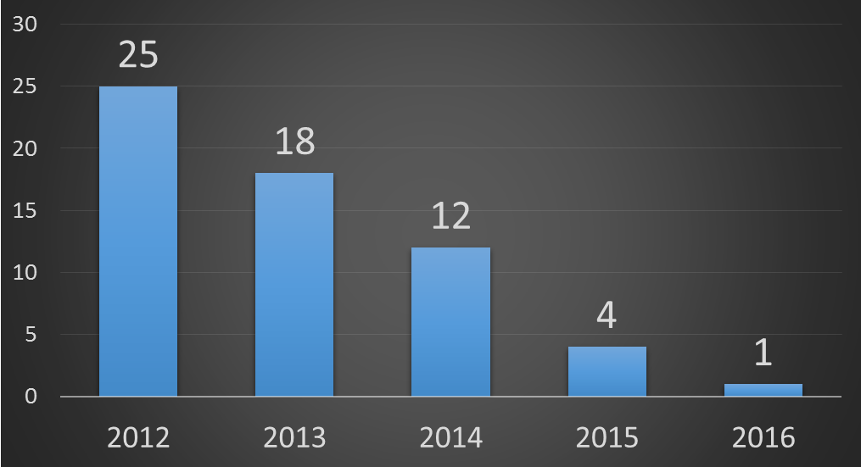
Сроки устранения уязвимостей ведущих мировых вендоров
Zero-DAY Vulnerability Statistics
Remediation period
Статистика по средним срокам устранения уязвимостей (по закрытым уязвимостям)
Данные 0-DAY tracking project (www.zero-day.cz)
Notes:
Обратимся к международному опыту и посмотрим, сколько в среднем по статистике проходит дней между датой публикации уязвимости и датой выхода соответствующего обновления. Проект 0-DAY traking project (www.zero-day.cz) как раз и собирает эту статистику уже более 10 лет по ведущим мировым разработчикам программного обеспечения.
Видим, что за последние 5 лет, с 2012 по 2016 годы срок устранения уязвимостей (по закрытым уязвимостям) снижался с 25 дней до 1 дня. На наш взгляд, есть только одна причина столь существенного сокращения сроков выхода «патчей» — это обнародование информации об уязвимостях одновременно с выходом обновлений. Другими словами, разработчики узнают об уязвимостях в своих продуктах первыми (например, по программе Bug bounty) и имеют время и возможность их исправить.

Slide 12
Практический кейс
03.06.2016
27.06.2016
1
2
3 … 21
22 … 24
анализ ситуации, классификация уязвимости, оповещение конечных пользователей
приёмо-сдаточные испытания и передача продукта в ИЛ, выпуск обновления
обнаружение уязвимости,
обращение к Регулятору
устранение уязвимости, тестирование, взаимодействие с ИЛ, поиск других уязвимостей
Notes:
Рассмотрим практический кейс на нашем собственном примере, когда в начале июня 2016 года была обнаружена уязвимость в СЗИ Dallas Lock 8.0.
Хронология:
1й день: появилась публикация уязвимости, о чём и мы, и испытательная лаборатория сообщили Регулятору.
2й день: анализ ситуации, классификация уязвимости, оповещение конечных пользователей с рекомендациями от вендора для безопасного использования СЗИ с целью невозможности воспроизведения уязвимости.
3-21й дни: устранение уязвимости, тестирование, взаимодействие с ИЛ, поиск других уязвимостей (суммарно на непосредственно разработку ушло порядка 10 дней).
22-24й дни: приёмо-сдаточные испытания и передача продукта в ИЛ, оповещение пользователей.
Выход официального обновления состоялся : 27.06.2016. Таким образом, на устранение уязвимости суммарно понадобилось 24 дня.

Slide 13
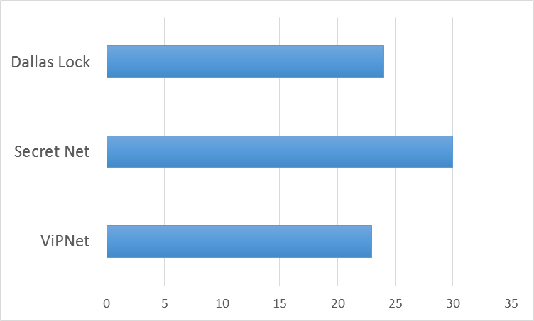
Сроки устранения уязвимостей российскими разработчиками
Российским разработчикам СЗИ требуется примерно 1 месяц для устранения уязвимости
Notes:
По другим отечественным разработчикам СЗИ ситуация схожая:
- Secret Net. Дата выявления: 24.02.2016. Выход патча: 25.03.2016. Срок устранения: 30 дней.
- ИнфоТеКС. Дата выявления: 14.06.2017. Выход патча: 04.07.2017. Срок устранения: 23 дня.
Как видим на примере некоторых российских ИБ-вендоров, сроки устранения уязвимостей составляют примерно 1 месяц.
Однако, эти данные приведены всего лишь по трём уязвимостям, поэтому не позволяют увидеть статистику. Обратимся к данным по другим отечественным разработчикам, в продуктах которых есть встроенные сертифицированные защитные механизмы.

Slide 14
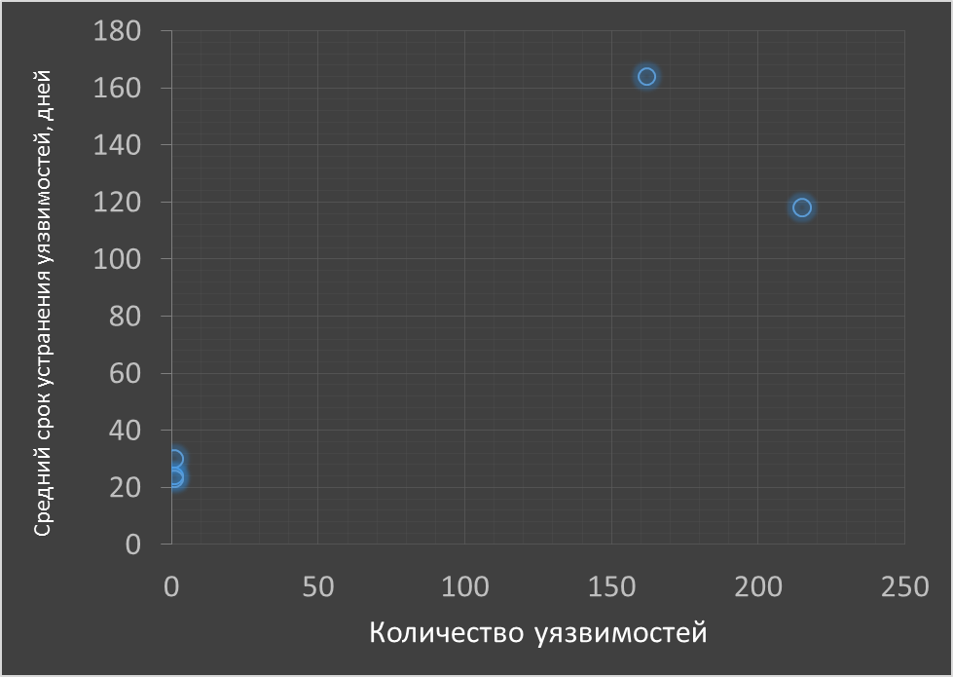
Сроки устранения уязвимостей российскими разработчиками
Astra Linux Special Edition
(уязвимости за 2017 год)
Alt Linux СПТ 7.0
(уязвимости за 2017 год)
Dallas Lock, Secret Net, ViPNet (уязвимости за всю историю)
Notes:
Посмотрим, как обстоят дела с устранением уязвимостей у двух наиболее известных разработчиков защищённых ОС. На слайде приведены данные, взятые с официальных ресурсов об обновлениях безопасности ОС Astra Linux Special Edition 1.5 (http://wiki.astralinux.ru/pages/viewpage.action?pageId=1212483) и Альт Линукс СПТ 7.0 (https://cve.basealt.ru/) по исправленным уязвимостям только за 2017 год. За весь жизненный цикл продуктов уязвимостей гораздо больше.
Во-первых, отчётливо видно, насколько больше уязвимостей содержится в ОС по сравнению с накладными СЗИ. Причина кроется в сложности разработки операционной системы.
Во-вторых, заметен более длительный срок устранения уязвимостей в ОС. Если детально изучить выявленные уязвимости, то обнаружим, что подавляющее количество уязвимостей содержится в сторонних модулях (пакетах) т.н. свободного программного обеспечения, которые включаются в дистрибутив ОС. Другими словами, российские разработчики операционных систем наверняка не делают ошибок в столь большом количестве. Возможно, это сделали какие-то другие разработчики, которые являются членами мирового сообщества.
В-третьих, в 2017 году ситуация с обновлениями безопасности у Альт Линукс существенно изменилась в лучшую сторону. В 2016 году было 1 обновление, а в 2017 году их уже более 20 штук (и это не считая большого количества новостей по данной тематике)! Частота обновлений даже выше, чем у многих зарубежных именитых вендоров, что вызывает уважение. Сроки устранения уязвимостей у Альт Линукс также на достаточно высоком уровне. Если не принимать в расчёт буквально несколько уязвимостей со сроком устранения 3 года (которые влияют на статистику), то среднее значение по срокам будет раза в 2 лучше. В статистике Альт Линукс встречаются уязвимости со сроком устранения буквально несколько дней. У Astra Linux Special Edition 1.5 также только одно обновление безопасности в 2016 году и только 3 таких обновления за 2017 год – скорость (частота) исправления уязвимостей существенно ниже по сравнению с Альт Линукс.

Slide 15
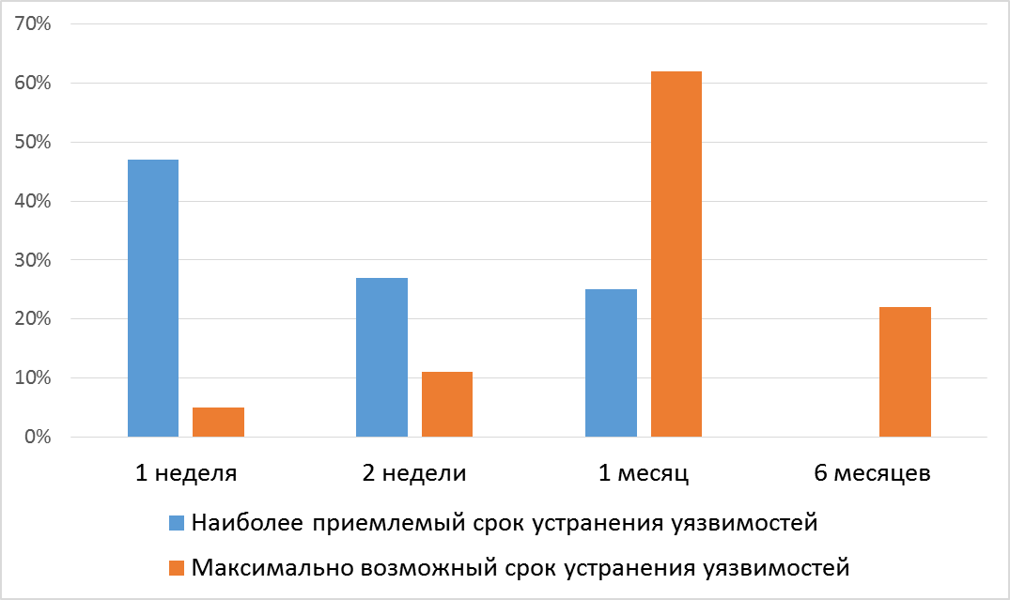
Результаты опроса партнёров и конечных пользователей ЦЗИ ГК «Конфидент»
Notes:
Мы опросили профессиональную аудиторию — провели опрос на портале dallaslock.ru среди партнёров и конечных пользователей. Нашими респондентами стало без малого 100 человек.
Вопрос первый: каков, по вашему мнению, наиболее приемлемый срок устранения уязвимостей?
1 неделя – 48%
2 недели – 27%
1 месяц – 25%
Вопрос второй: каков, по вашему мнению, максимально возможный срок устранения уязвимостей?
1 неделя – 5%
2 недели – 11%
1 месяц – 62%
6 месяцев – 22%

Slide 16
Результаты опроса партнёров и конечных пользователей ЦЗИ ГК «Конфидент»
!
По мнению профессионального сообщества разработчики средств защиты информации должны устранять уязвимости в своих продуктах от 1 недели до 1 месяца
Notes:
Таким образом, наши потребители ожидают, что вендор должен выпустить исправление уязвимости примерно через 1 неделю, при этом, не позже, чем через 1 месяц.

Slide 17
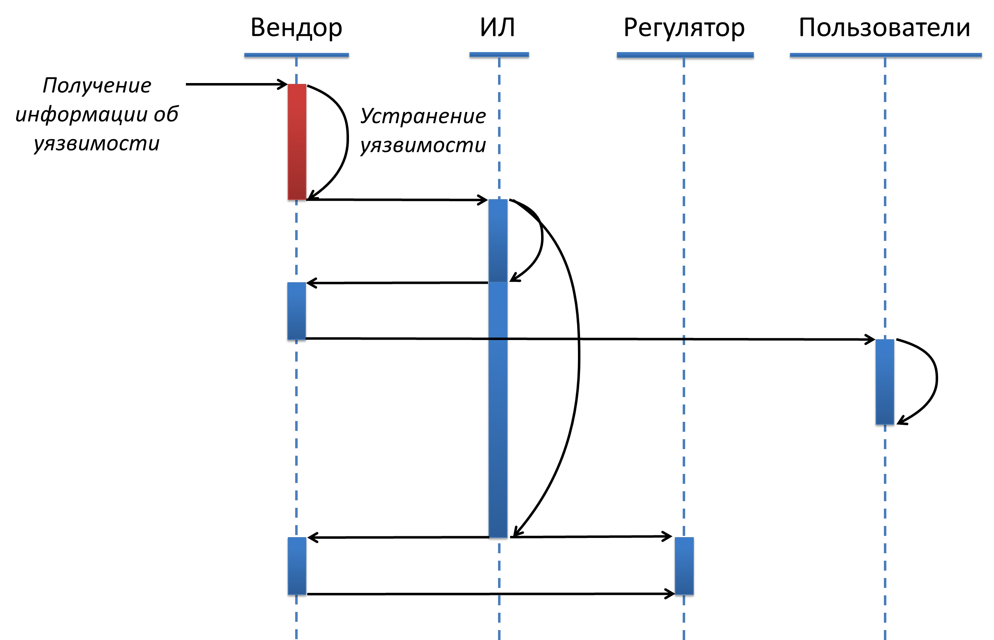
Минимизация вероятности возникновения уязвимостей в сертифицированных СЗИ
Notes:
Мы говорили о том, насколько быстро вендоры могут устранять уязвимости. Другой, ещё более важный вопрос — что должен делать вендор для минимизации уязвимостей в своём ПО?

Slide 18
Минимизация вероятности возникновения уязвимостей в сертифицированных СЗИ
Notes:
[служебный слайд]

Slide 19
Минимизация вероятности возникновения уязвимостей в сертифицированных СЗИ
Работа с ВУЗами: бесплатное предоставление СЗИ и документации для обеспечения учебного процесса, сертификация специалистов по продуктам, методическая поддержка.
Bug bounty (юридическое оформление для защиты прав вендора и исследователей, функциональность личного кабинета для получения версий ПО и отправки информации об уязвимостях). Уже более 100 исследователей зарегистрировались в программе.
Оперативное оповещение пользователей через рассылку.
Процесс безопасной разработки по ГОСТ Р 56939—2016, собственные методики и подходы к разработке безопасной архитектуры, использование автоматизированных проверок (статический и динамический анализ) кода.
Проверка наличия обновлений в программном обеспечении.
Notes:
Мы за 25-летнюю историю накопили некоторый опыт, которым хотим поделиться:
- Работа с ВУЗами: бесплатное предоставление СЗИ и документации для обеспечения учебного процесса, сертификация специалистов по продуктам, методическая поддержка.
- Bug bounty (юридическое оформление для защиты прав вендора и исследователей, функциональность личного кабинета для получения версий ПО и отправки информации об уязвимостях). В результате более 100 исследователей зарегистрировались в программе за первые несколько месяцев.
- Оперативное оповещение пользователей через рассылку.
- Процесс безопасной разработки по ГОСТ Р 56939—2016, собственные методики и подходы к разработке безопасной архитектуры, использование автоматизированных проверок (статический и динамический анализ) кода.
- Проверка наличия обновлений в программном обеспечении.
В целом, когда у разработчика отгрузка продукции происходит ежедневно по нескольким разным проектам одновременно, это заставляет нас разрабатывать действительно надёжные СЗИ, поскольку они применяются на совершенно разных ИТ-инфраструктурах.

Slide 20
Выводы
На безопасность ИС влияет не только количество уязвимостей, но и скорость их устранения.
Устранение уязвимостей в свободном ПО происходит значительно дольше, чем в проприетарном ПО.
Notes:
Предложения:
1. Утвердить методику обновления сертифицированных СЗИ.
2. Включить в методику раздел, описывающий процесс устранения уязвимостей разработчиками.
3. Установить сроки устранения уязвимости (либо выпуск ограничений на эксплуатацию) со сроком в зависимости от значений метрик по CVSS.

Slide 21
Спасибо за внимание!
СЕРГЕЙ КУЗНЕЦОВ
КОММЕРЧЕСКИЙ ДИРЕКТОР ЦЕНТРА ЗАЩИТЫ ИНФОРМАЦИИ
ГК «КОНФИДЕНТ»
E-MAIL:
KSP@CONFIDENT.RU
WEB:
WWW.DALLASLOCK.RU
Notes:
Спасибо за внимание!

